Slide 1
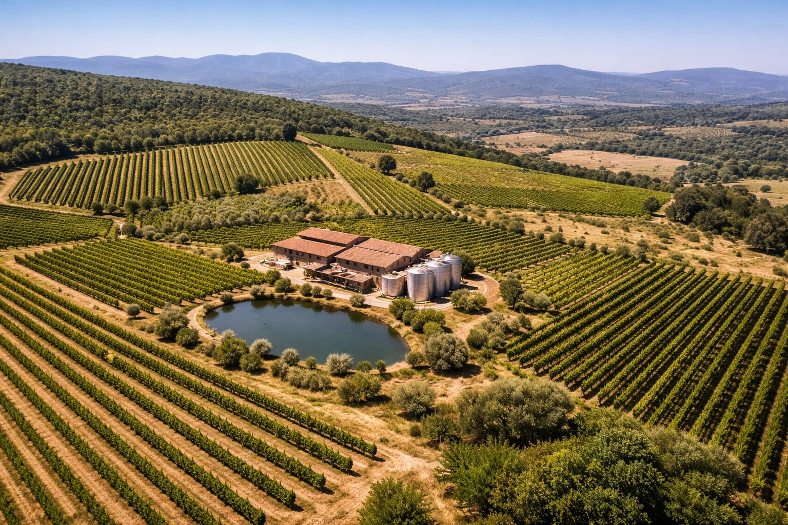

OPORTUNIDAD DE INVERSIÓN
Rancho El Tejocote
58.5 Hectáreas con Vocación Agroindustrial
Tequisquiapan – Colón, Querétaro
$98,000,000 MXN

Slide 2

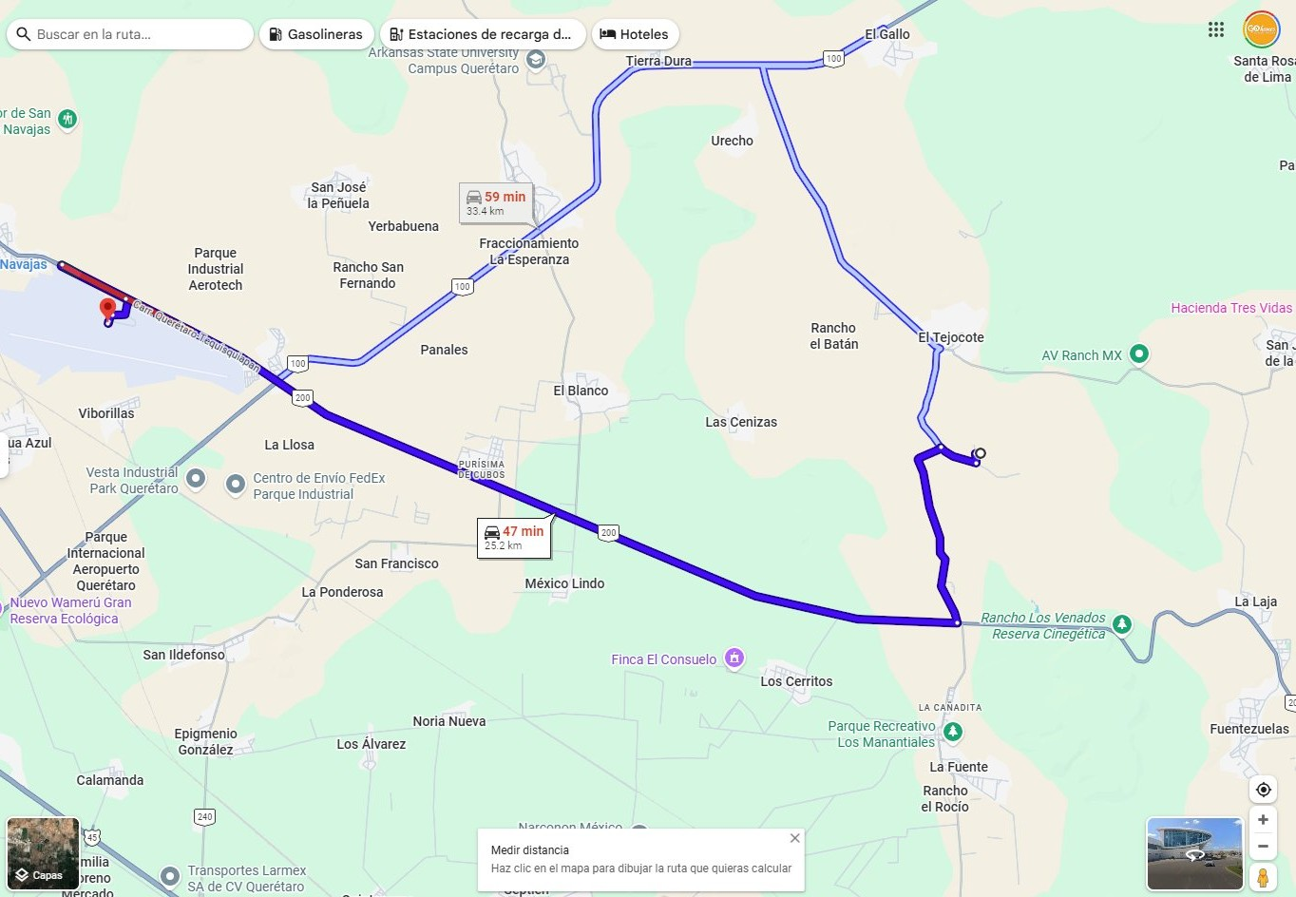




UBICACIÓN ESTRATÉGICA
El Tejocote, Municipios de Tequisquiapan y Colón, Querétaro
Aeropuerto Intl. de Querétaro
25 km · 47 min
Parque Industrial Aerotech
20 km · 22 min
Agropark (Clúster Agroindustrial)
16.9 km · 22 min
Centro de Querétaro
52.47 km · 47 min
Futura Estación Tren CDMX–QRO
31.7 km · 47 min Colón, Carr. 210
Coordenadas: 20.60089, -100.0299

Slide 3
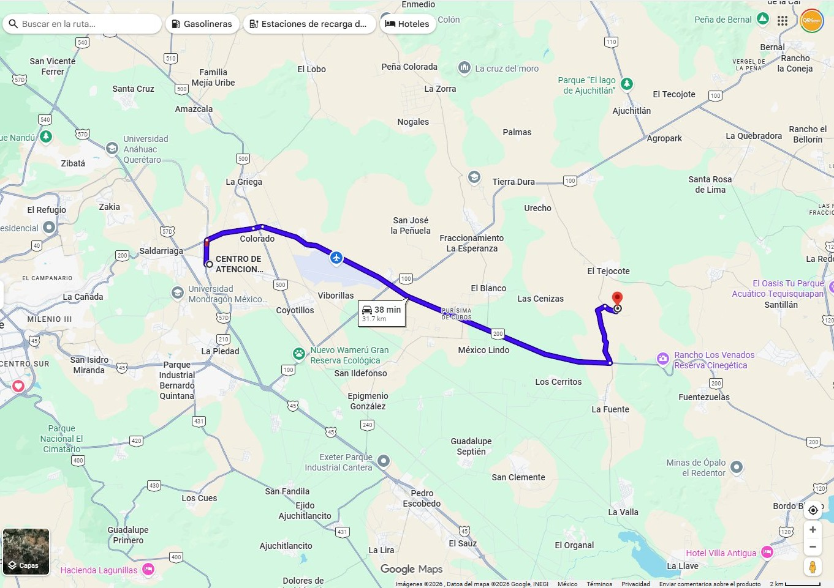
CONECTIVIDAD VIAL
Acceso directo por Carretera Querétaro–Tequisquiapan · Carretera 200 · Próximo a Carretera 210 (Tren CDMX–QRO)

Slide 4

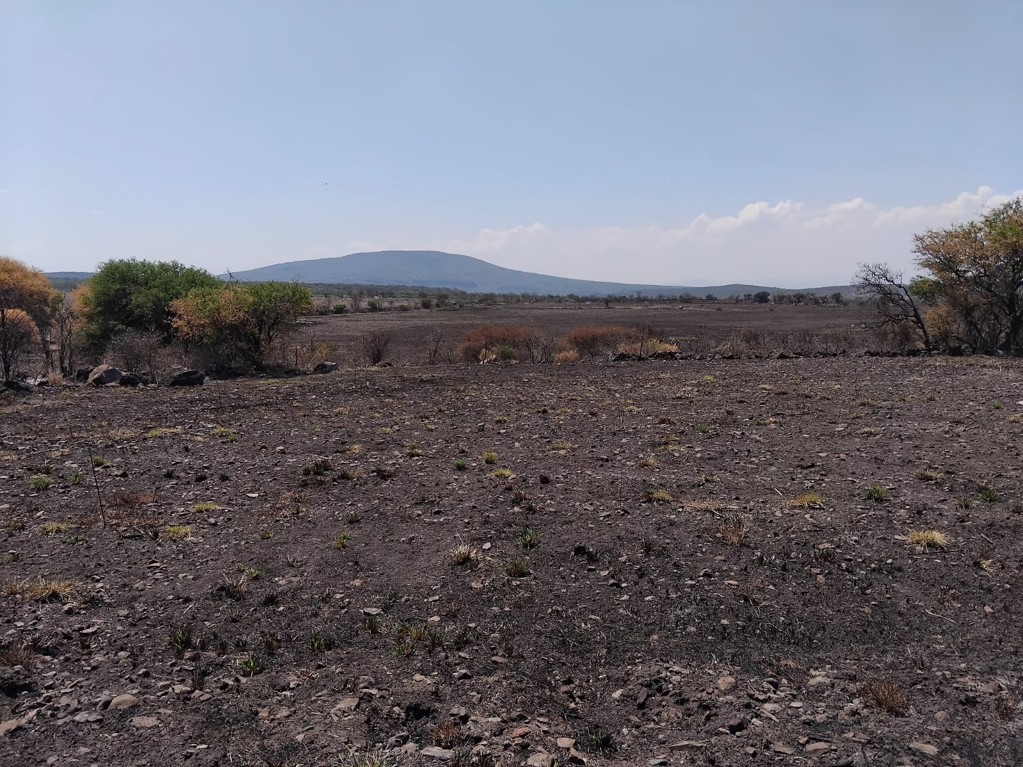
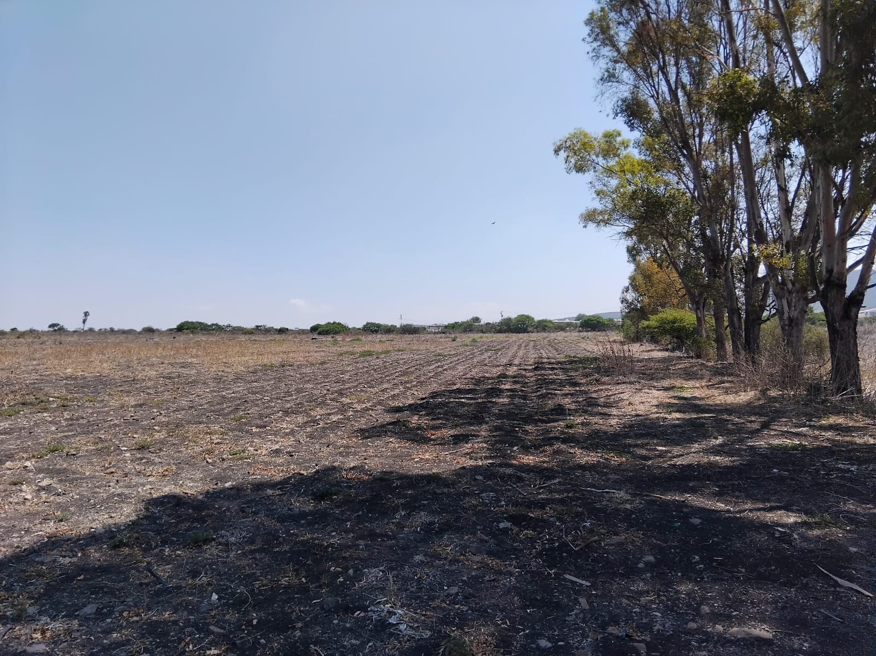
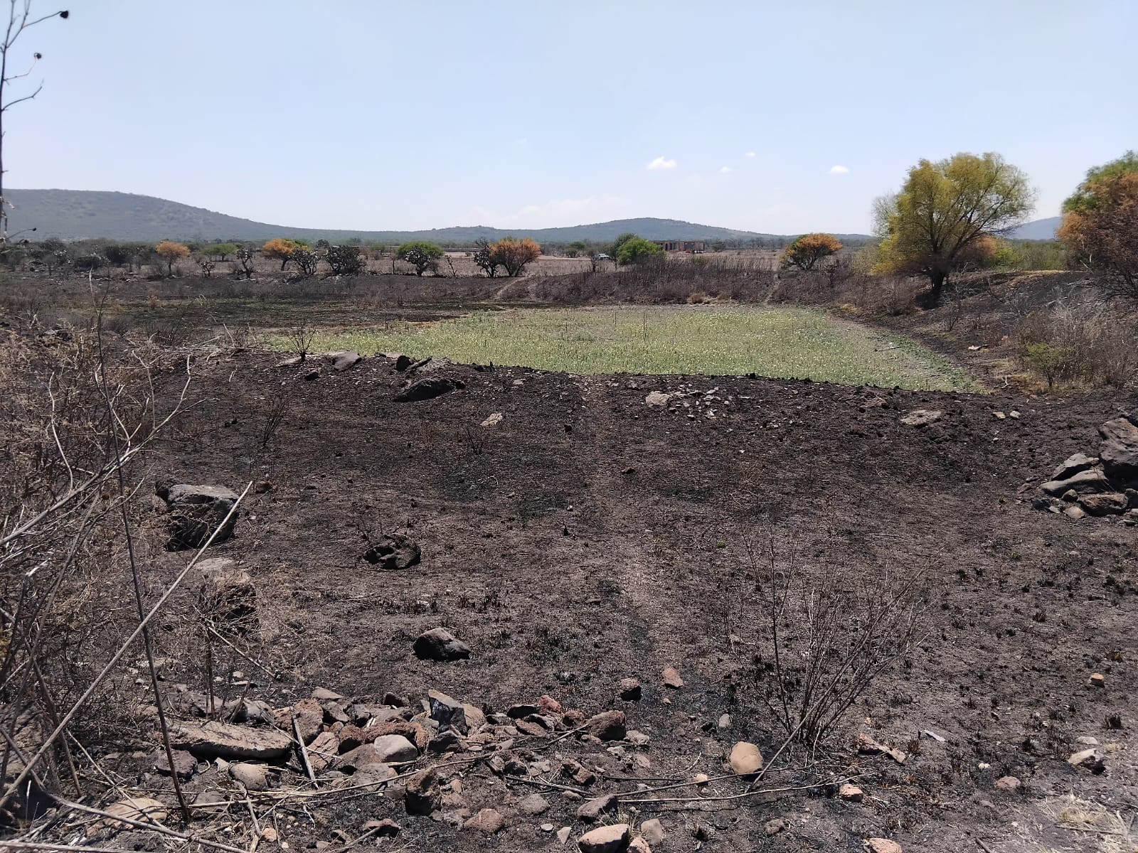
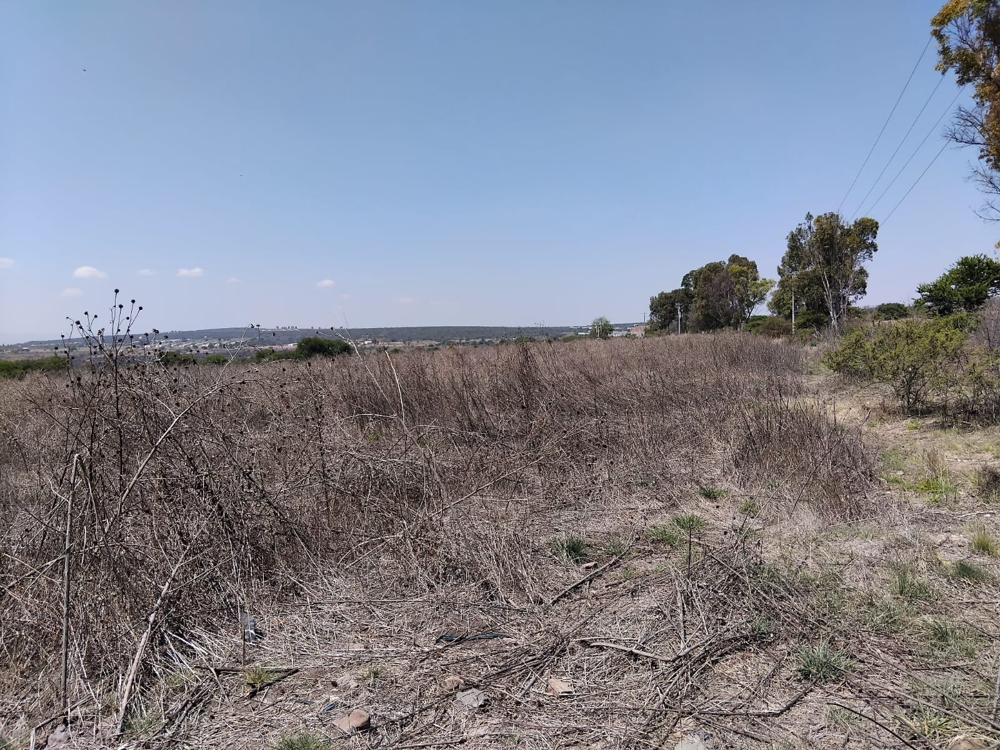
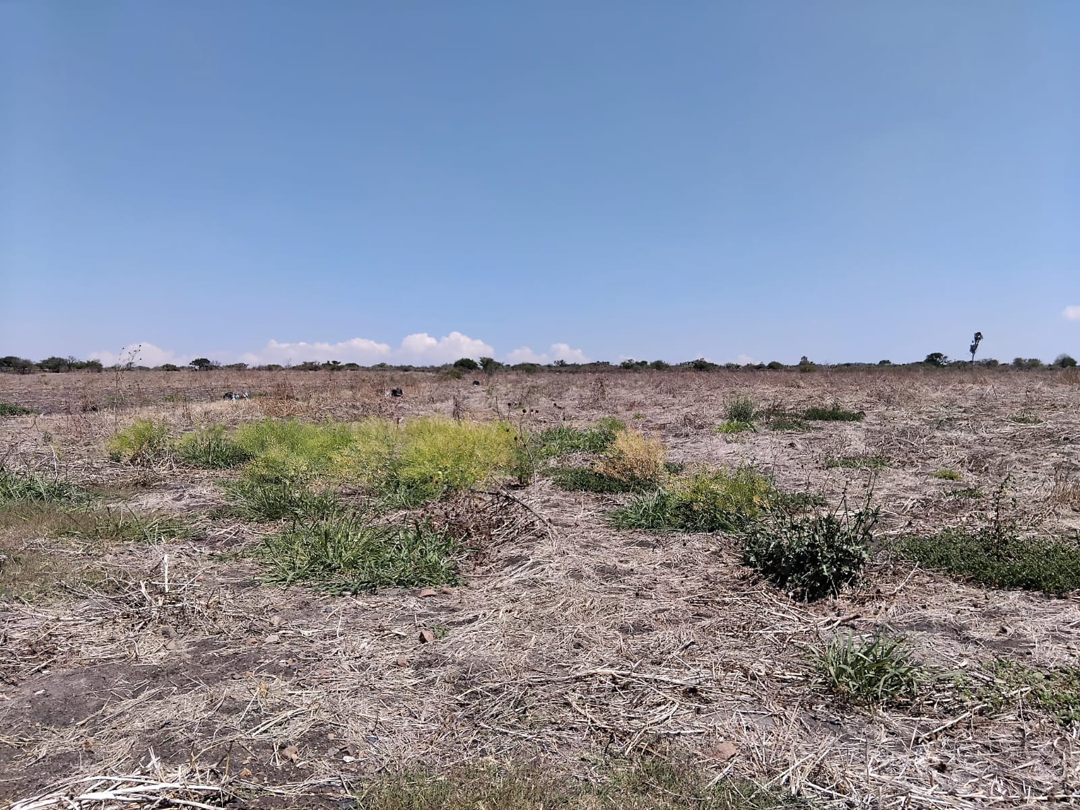
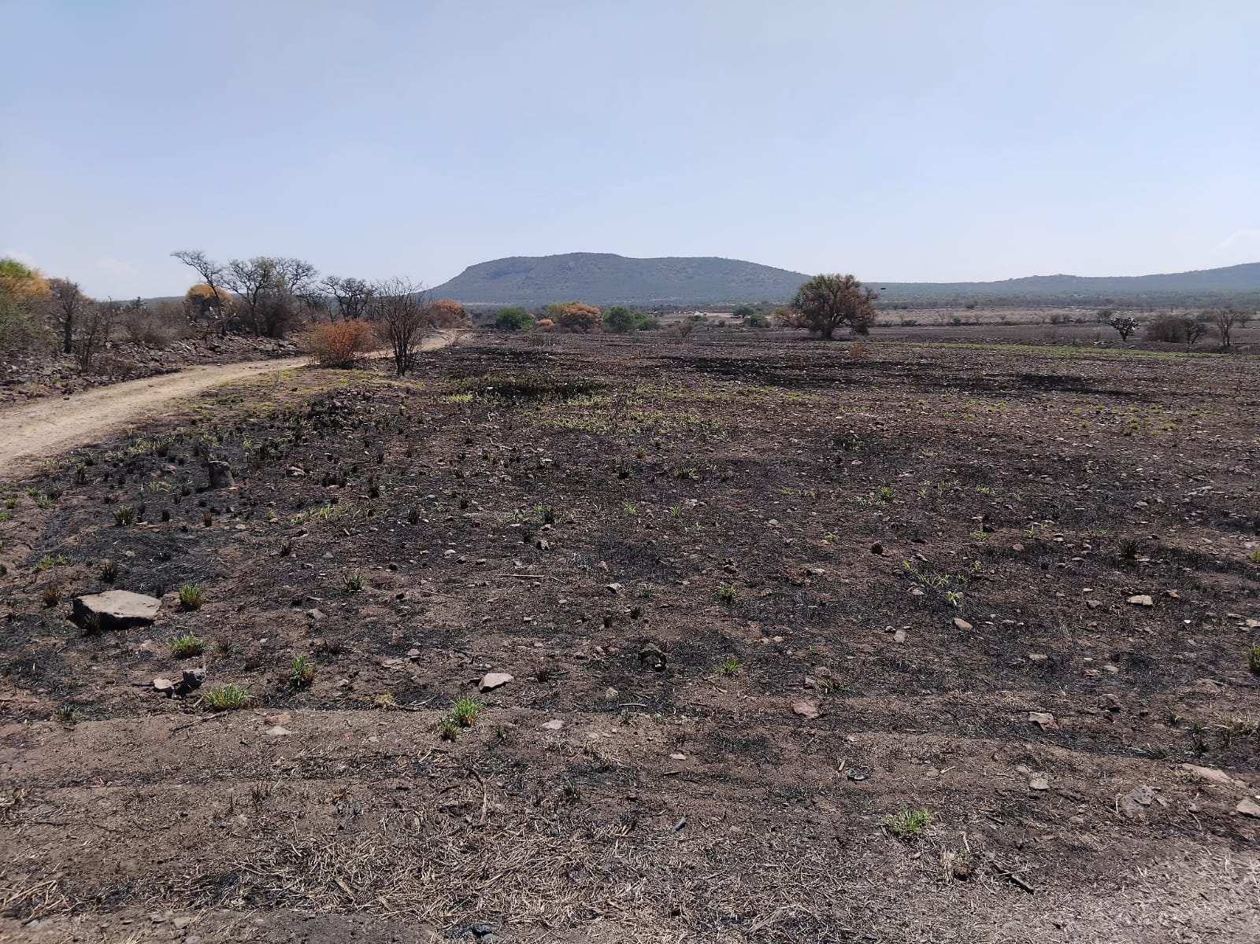
EL TERRENO
58.5 hectáreas de terreno con pendiente natural ideal para sistema de riego por gravedad

Slide 5
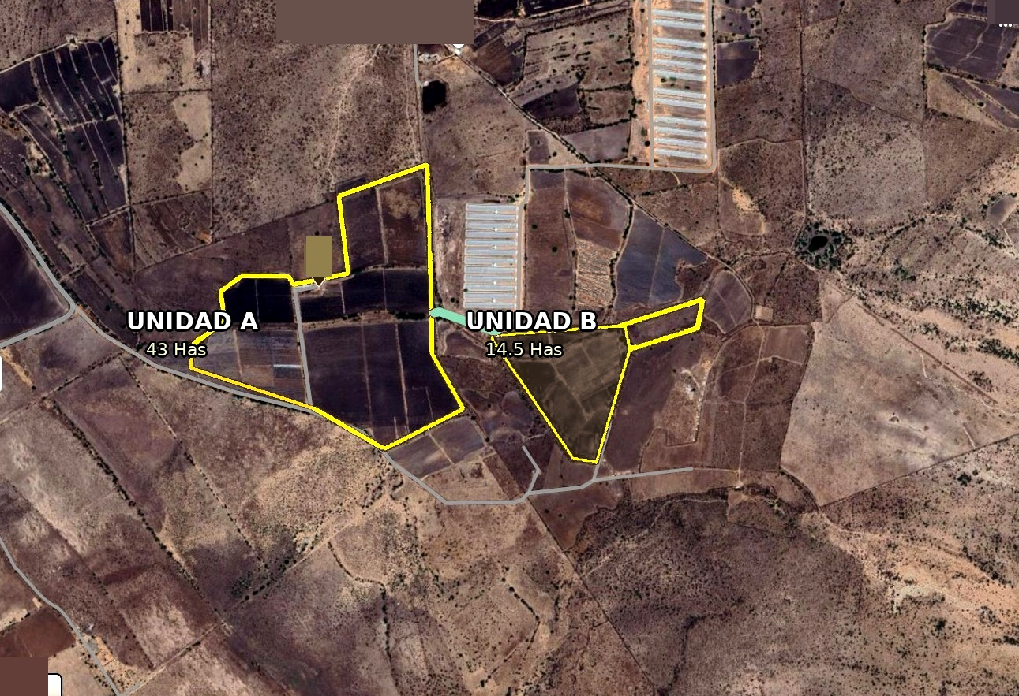

CONFIGURACIÓN MODULAR
SUPERFICIE TOTAL: 58.5 HECTÁREAS
UNIDAD A
UNIDAD B
43 Has
14.5 Has
Núcleo productivo tecnificado, ideal para invernaderos de alta tecnología, hortalizas y cultivos especializados.
Reserva estratégica para logística, bodegas, maniobras o expansión futura de la operación.
División física por camino común que permite separar operación de administración.

Slide 6

INFRAESTRUCTURA HÍDRICA
Concesión CONAGUA
Título vigente por 200,000 m³ anuales
Pozo
3 pulgadas. Entrega 100% operativo y equipado (excavación en proceso)
Sistema de Riego
95% de la superficie con sistema de goteo instalado, aprovechando pendiente natural
Agua garantizada para operación agroindustrial inmediata

Slide 7
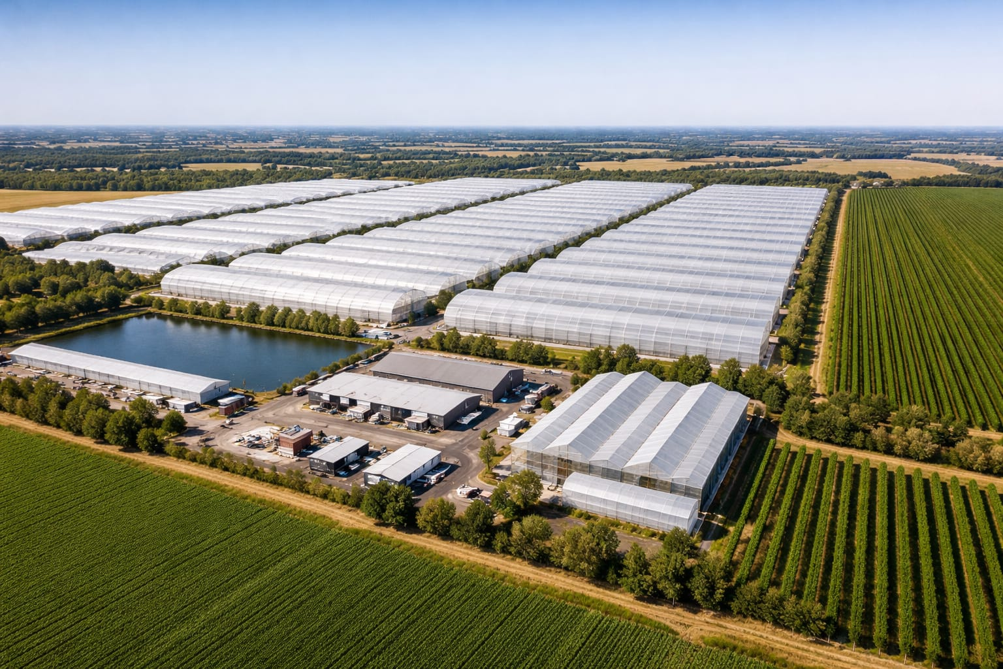

POTENCIAL DE INVERSIÓN
Invernaderos de
Alta Tecnología
Desarrollo
Agroindustrial
A 22 min de Agropark, el clúster agroindustrial más importante de América Latina.
Configuración modular lista para operación tecnificada con riego y agua garantizada.
Logística y
Bodegas
Reserva
Estratégica
Cercanía al aeropuerto y futuro tren CDMX–QRO. Acceso carretero directo.
Versatilidad de uso de suelo en la región de mayor crecimiento de Querétaro.

Slide 8




¿Listo para
invertir?
GO HOMES BIENES RAÍCES
58.5 Has · $98 MDP
Agua · Riego · Ubicación
Lic. Gabriela Ochoa · 414 219 6154
gohomes.mx
contacto@gohomes.mx
Tequisquiapan, Querétaro · Desde el año 2000

